Slide 1


ОБУЧЕНИЕ ГРАМОТЕ
1 класс
система РО
Л.В.Занкова
Буквы Чч и Щщ
МБОУ «Марковская СОШ»
Учитель: Радченко Т.Г.
2012г.

Slide 2


ЧАСЫ

Slide 3
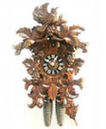


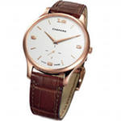
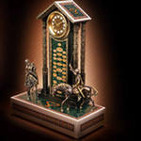
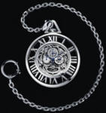
КАКИЕ БЫВАЮТ ЧАСЫ?
НАСТЕННЫЕ
НАСТОЛЬНЫЕ
НАРУЧНЫЕ
БАШЕННЫЕ
КАРМАННЫЕ
НАПОЛЬНЫЕ

Slide 4
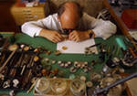
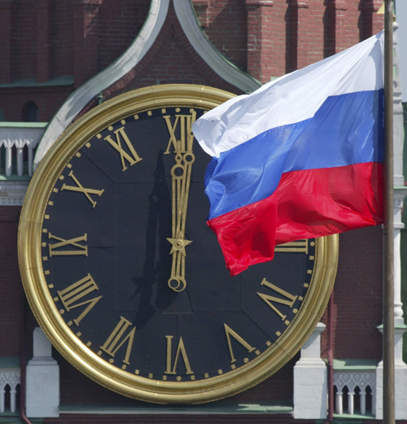
Часовщик прищурив глаз,
Чинит часики для нас.

Slide 5

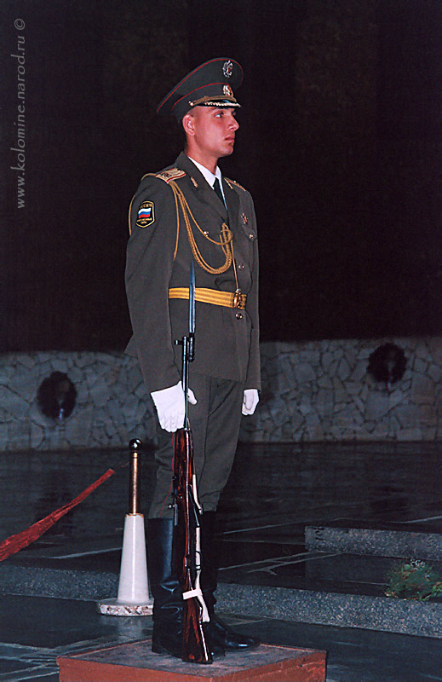
Прочитайте.
В городе есть часовой завод.
Часовой стоит на посту.

Slide 6

Тема. Звуки [ч'] и [ щ'].
Цель. Выявить фонематические признаки звуков [ч'] и [щ'].
Задачи.
1. Наблюдать за произношением звуков [ч'] и [щ'].
2. Выяснить какие звуки обозначают буквы Ч и Щ.
3. Правильно читать слоги и слова с буквами Ч и Щ.
Гипотеза. Предположим, что буквы Ч и Щ обозначают согласные звуки.

Slide 7





План работы.
Подумать самостоятельно;
Понаблюдать за произношением звуков;
Провести опыт, эксперимент.
Спросить у других людей.
Посмотреть книги.
Подготовить выступление.

Slide 8


Slide 9

Подумать самостоятельно

Slide 10
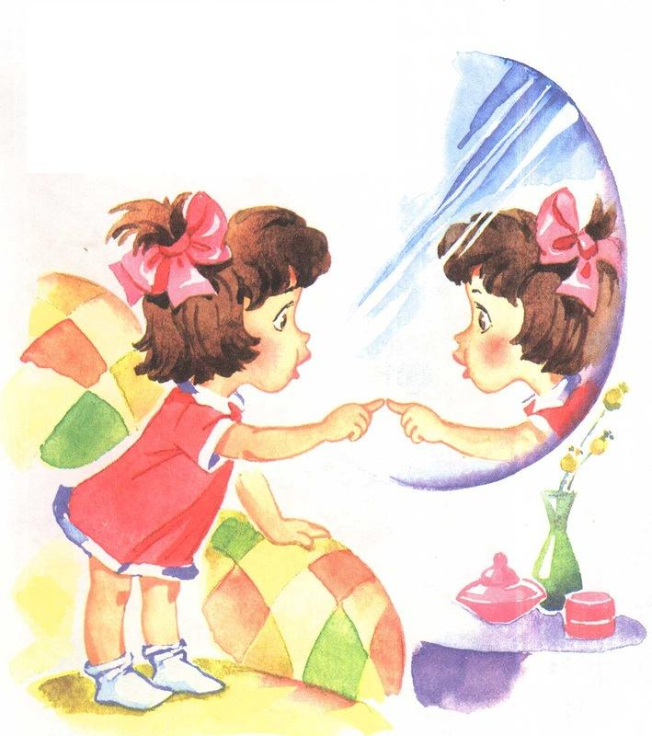


Понаблюдать

Slide 11

Игра «Назови словечко»
Щ
Ч

Slide 12
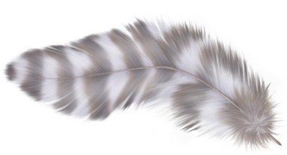

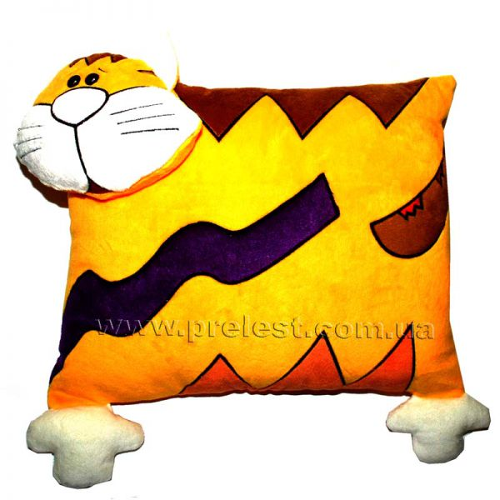
Слоговое лото
ЖЕ
ЩА
ЩУ
ЧУ
ЩИ
ШЕ
ЧА
ЦЕ
ШИ
ЖИ
ЖЕ,ЦЕ,ШЕ,ЖИ,ШИ.
ЧА,ЩА,ЧУ,ЩУ, ЩИ.

Slide 13

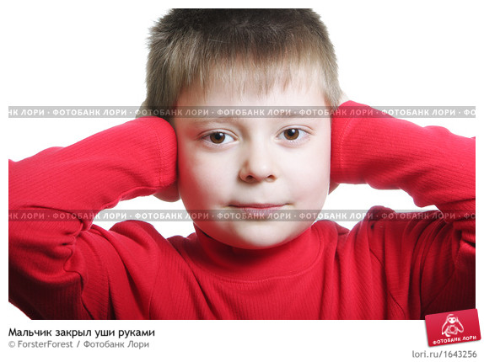
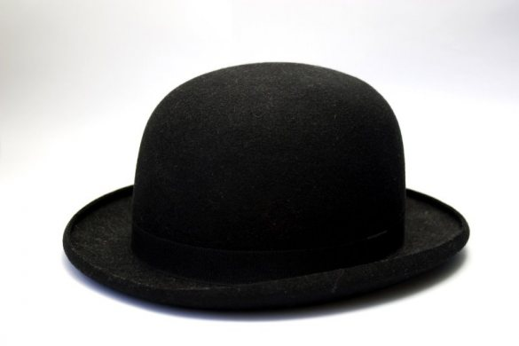
Провести опыт, эксперимент

Slide 14

Спросить у других людей.

Slide 15
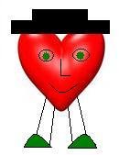
Раскрываем секреты букв:
Щ Ч
согласный звук [ч'], всегда мягкий, непарный глухой.
согласный звук [щ'], всегда мягкий, непарный глухой.

Slide 16
В.Орлов «Часы».
Говорят: «Часы стоят».
Говорят: «Часы спешат».
Говорят: «Часы идут,
Но немножко отстают».
Мы смотрели с Мишкой вместе,
Но часы стоят на месте.

Slide 17

Наш урок закончен.
Спасибо за работу.
МОЛОДЦЫ!

